Slide 1
科大讯飞 - 婴儿啼哭声识别挑战赛
Cat.ai 团队 @ 2020

Slide 2
团队经历
1.2019 雪浪工业数据智能挑战赛 Top1
2.2019 智创工程AI挑战赛暨人工智能与轨道安全数据竞赛 Top1
3.2018 平安产险-数据建模大赛-驾驶行为预测驾驶风险 Top2
4.2018 卓尔智联研究院-Z-HACK算法创新大赛-农贸市场的价格预测 Top2
5.2018 CCF BDCI大数据与计算智能大赛-基金相关性预测 Top3
6.2018 工业大数据创新竞赛 Top3
7.2018 创客中国-国家电投-基于大数据的汽轮机瞬态应力分析与预测 Top3

Slide 3
赛题背景
对婴儿来说，啼哭声是一种通讯的方式，也是一种生物报警器，向外界传达着婴儿生理和心理的需求。基于啼哭声声波携带的信息，婴儿的身体状况才能被确定，疾病才能被检测出来。
婴儿啼哭声识别挑战赛旨在判别婴儿啼哭声所传递的信息。

Slide 4
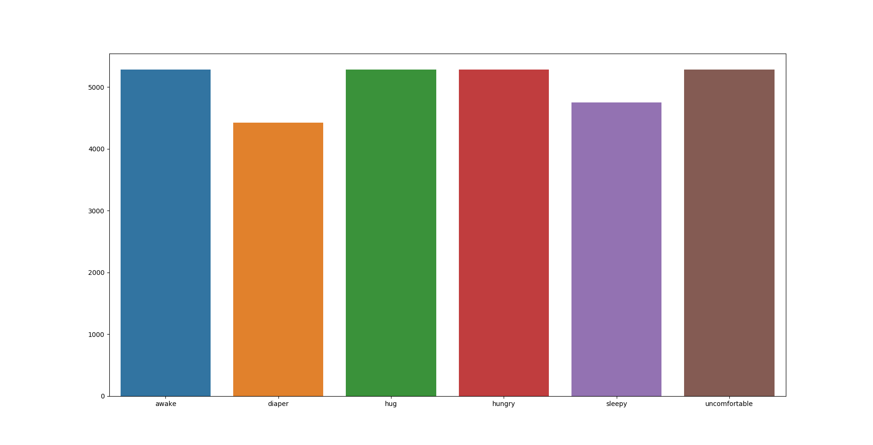
数据探索EDA (Exploratory Data Analysis)
音频文件个数 train(30294) test(7524)
train(30294): awake(5280), diaper(4422), hug(5280), hungry(5280), sleepy(4752), uncomfortable(5280)
音频文件采样率 Sampling Rate: 大多数 16000 Hz, 部分 44100 Hz, 少部分 1600 Hz
模型采用: 16000 Hz

Slide 5
基本思路
划窗提取统计特征
xgboost
sub1
原始数据
数据预处理
sub
划窗提取melspectrogram
特征
resnet34
sub2

Slide 6
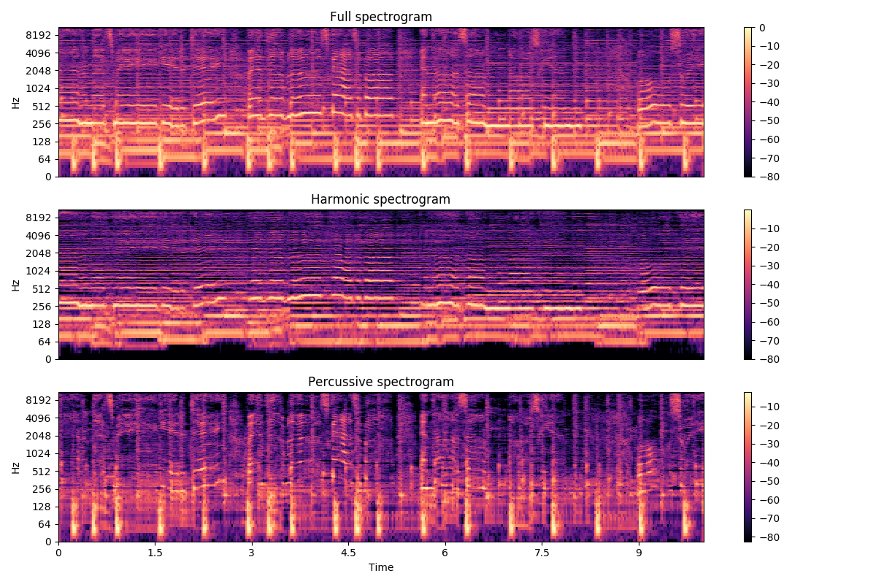
数据预处理
1. Harmonic-Percussive
Source Separation
2. Noise Reduce

Slide 7
1.2s
特征工程1
滑窗构建统计特征
滑窗大小的选择：尝试了1.2s、2s、5s、10s的划窗长度，最终选择1.2s的滑动窗口。
滑窗1：窗口1.2s
滑窗2：窗口2s
滑窗3：窗口5s
滑窗4：窗口10s
Notes:
滑窗大小的选择，依旧声音本身不是平稳随机序列，但是20ms-30ms，可以近似是平稳随机序列，根据采样率为51200，计算出不同比例的滑窗大小

Slide 8
特征工程1
滑窗构建统计特征
音频特征
mfcc
统计特征
划窗后对每段1.2s的音频提取音频特征，并对音频特征提取统计特征。最后得到165个特征列。
rms
mean
centroid
max
bandwidth
165列特征的单个样本
min
spectral contrast
std
flatness
skew
spectral rolloff
zero_crossing_rate

Slide 9
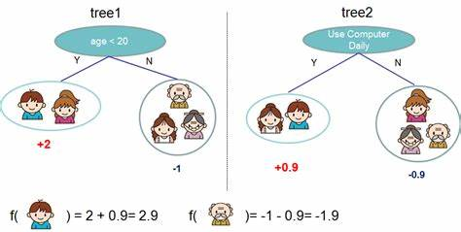
算法模型1
xgboost
训练提取音频特征的统计特征
Notes:
LightGBM 优势：
1 使用Lightgbm模型，速度快，效果好
2 所有参数根据经验设定，不调节参数，模型泛化性能强

Slide 10






特征工程2
滑窗构建mel_spectrogram特征
使用 librosa.feature.melspectrogram 方法从音频中提取得到melspectrogram特征，划窗长度选择2s。
考虑到提取的特征矩阵中数值为float类型，存储和训练时占用很大的硬盘和内存空间，将之转换为uint8的图片格式，图片大小是（47,128），空间占用大大降低，也便于使用resnet等图片处理的模型训练。
awake
diaper
hug
hungry
sleepy
uncomfortable

Slide 11
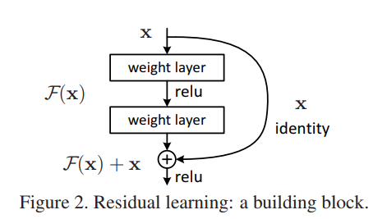
算法模型2
resnet网络
训练提取的melspectrogram图片特征
[1] He K, Zhang X, Ren S, et al. Deep residual learning for image recognition[C]//Proceedings of the IEEE conference on computer vision and pattern recognition. 2016: 770-778.
Notes:
LightGBM 优势：
1 使用Lightgbm模型，速度快，效果好
2 所有参数根据经验设定，不调节参数，模型泛化性能强

Slide 12
模型融合
melspectrogram图片
resnet34
0.9
sub
0.1
mfcc、rms、centroid
、bandwidth、contrast、flatness、rolloff、zero_crossing_rate
xgboost

Slide 13
生成结果
sample1_1 proba
sample1_2 proba
1. 取mean 2. 取argmax
sample1_3 proba
sample1 result
sample1_4 proba
sample1_5 proba
…
sample1_x proba
Notes:
LightGBM 优势：
1 使用Lightgbm模型，速度快，效果好
2 所有参数根据经验设定，不调节参数，模型泛化性能强

Slide 14
模型改进
改进方法
1 提升采样率为1600Hz音频预测准确率
2 进一步改进CNN模型，考虑余弦退火训练、label smoothing等trick，还可考虑可视化神经网络结果，尝试更多模型，如resnext50等。
3 对树模型进行调优，使得结果更优

Slide 15
THANK YOU!
Q&A

